Slide 1
Reinforcement Learning Part1
순천향대학교
컴퓨터시스템연구실
이인규
23.10.26

Slide 2
목차
강화학습 개요
강화학습 커스텀 환경(7x7 미로 구조)
동적계획법 기반 최적화된 정책
Q-Learning 기반 최적화된 정책
정책 비교

Slide 3
강화학습 이란?
에이전트(Agent)가 환경(Environment) 상의 행동(Action) 가능한 상태(State) 중 가장 높은 보상(Reward)를 주는 행동(Action)을 해 누적될 보상(Reward)를 최대화 하는 정책(Policy)를 구하는 학습 방식.

Slide 4
Q-Learning 이란?
새로운 행동(Action)을 탐색(Observation)하면서 최적의 정책(Policy)를 학습하는 것
파라미터
Alpha: 알파값, 학습률(lr)과 같은 의미이며, 새로운 정보를 얼마나 반영할지 결정합니다.
Epsilon: 입실론값, 일정 확률로 가장 높은 보상(Reward)을 가지는 행동(Action)이 아닌 랜덤한 행동(Action)을 가지는 행동을 하도록 한다.
Discount Factor(Gamma): 할인율, 행동을 진행(step)함에 따라 받는 보상의 값을 얼마나 반영할지 조절

Slide 5
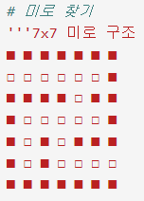

커스텀 환경 – 7X7 미로 찾기
임의의 환경으로 7x7의 미로 찾기를 구현하였습니다.
입구와 출구는 다음과 같습니다.
행동은 총 4개이며,
0:위쪽 1:오른쪽 2:아래쪽 3:왼쪽
의 행동이 가능하며, 벽과 부딛히면 원래 상태로 전이한다.
길(road) 상태만 튜플을 생성했습니다.

Slide 6
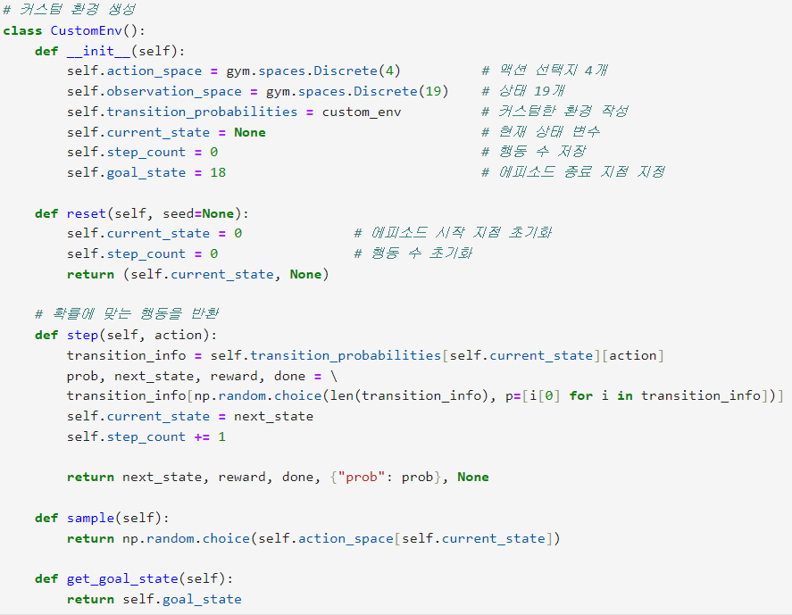
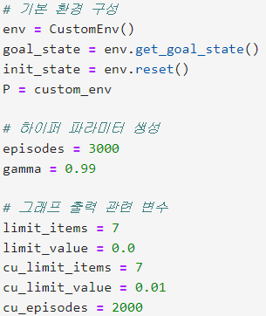
커스텀 환경 클래스 생성
Gym 환경과 유사하게 커스텀 환경을 생성합니다.
행동은 총 4개, 상태는 총 19개입니다.
환경을 학습시키기 위한 기본 환경과 파라미터를 선언합니다.

Slide 7
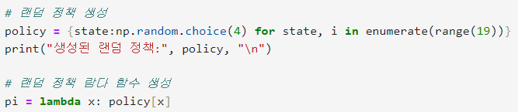
커스텀 환경 임의의 정책 생성
랜덤으로 정책을 생성하고,
람다 함수로 변환합니다.

Slide 8
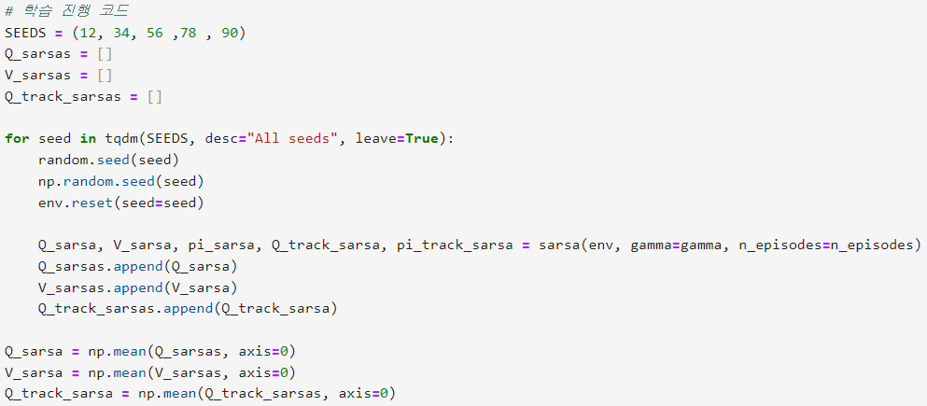
커스텀 환경 실행 코드
커스텀 환경을 실행하기 위한 코드이며, 기존의 코드와 동일합니다.

Slide 9
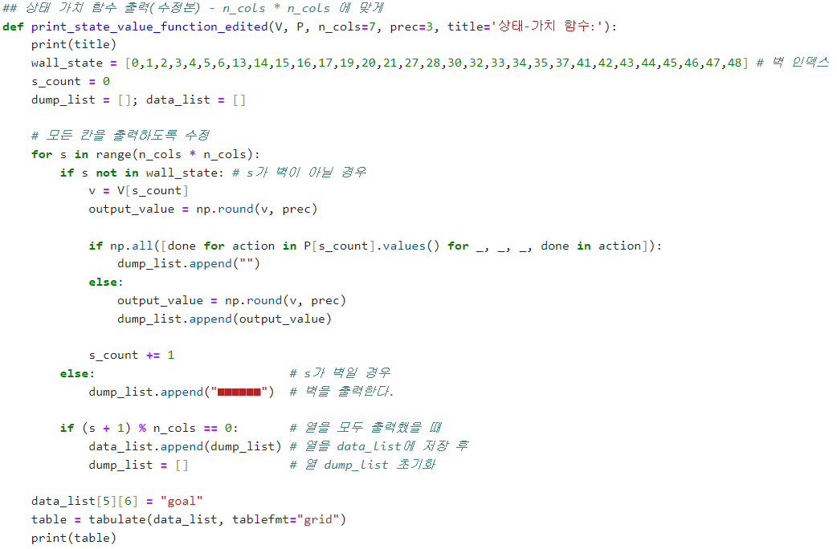
그리드 가치 함수 출력 - 수정
가치 함수를 그리드 형식으로 표현하고 싶어서, tabulate 라이브러리를 사용해 그리드형식의 가치 함수를 출력합니다.

Slide 10
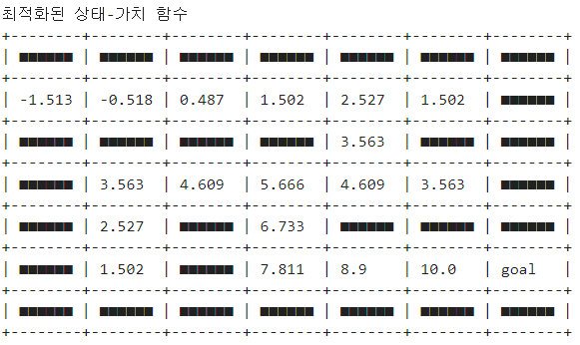
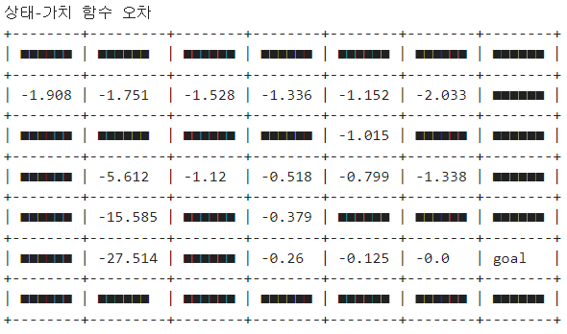
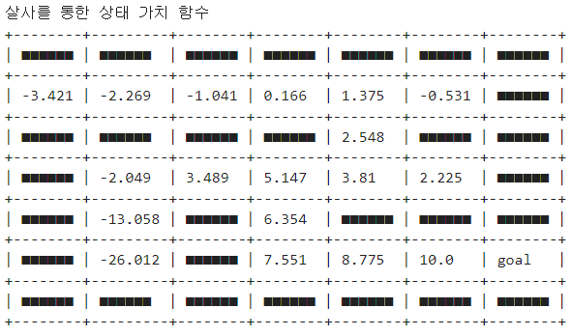
가치 함수 비교
각 상태의 가치함수는 다음과 같습니다.

Slide 11
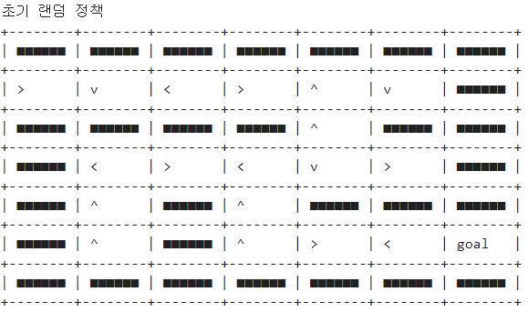
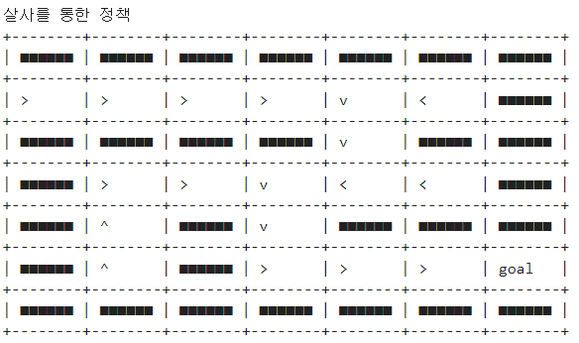
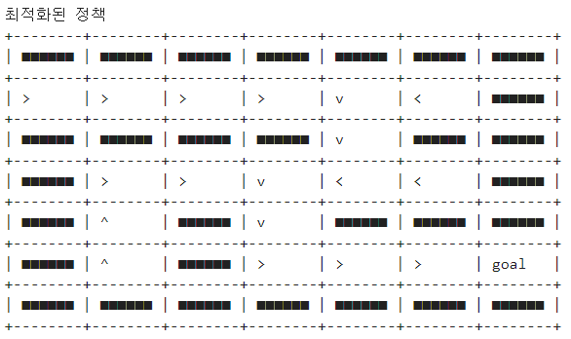
정책 비교
각 상태의 정책은 다음과 같으며, 학습이 성공적으로 되어, 모두 goal를 가리키고 있습니다.

Slide 12
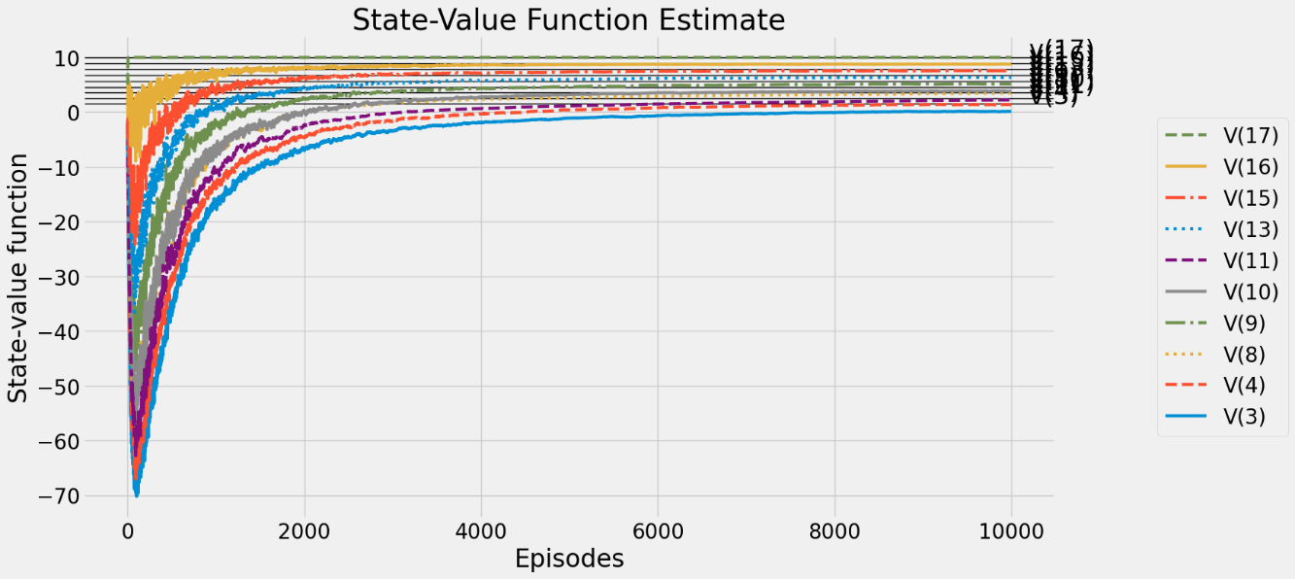
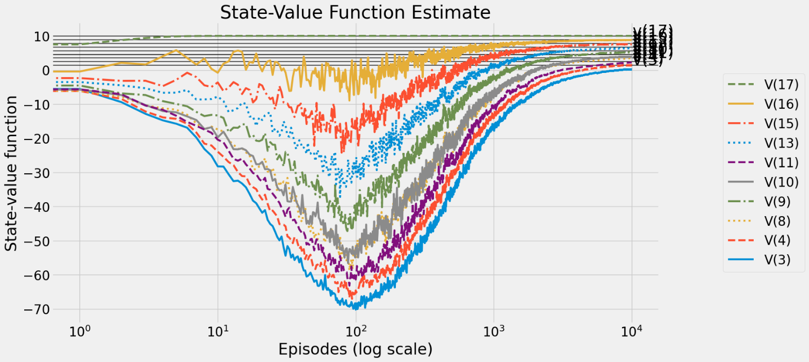
상태-가치 함수 값 변화

Slide 13
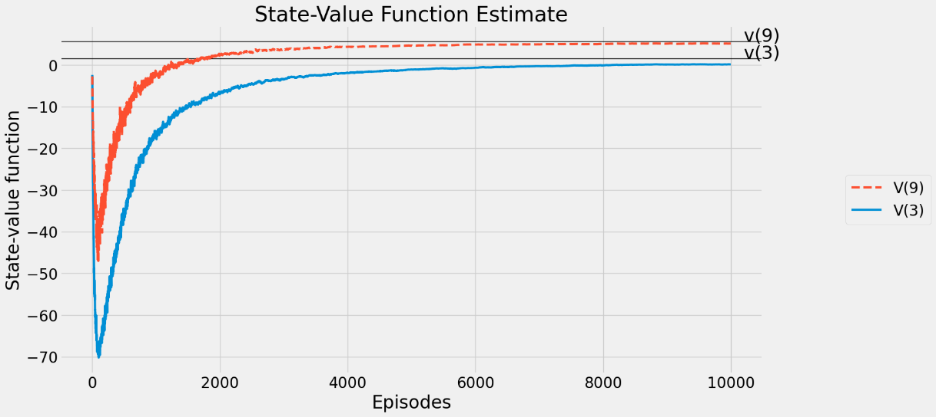
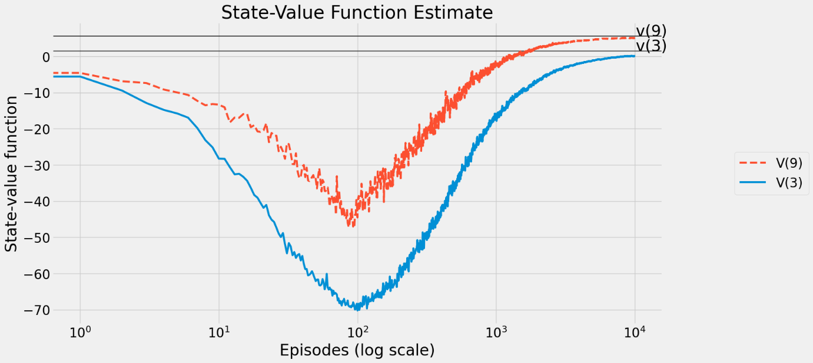
상태-가치 함수 값 변화 요약

Slide 14
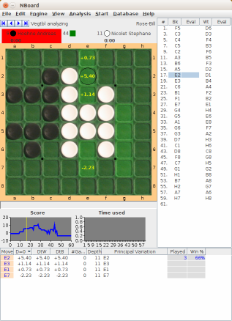
다음 목표 – 리버시 게임
상대방 돌을 뒤집을 수 있는 곳에만 돌을 둘 수 있음
상대방 돌을 내 돌 사이에 끼면 뒤집음
내가 둘 곳이 없고, 상대방만 둘 곳이 있을 경우 차례가 넘어간다
둘 다 둘 곳이 없을 때 게임이 종료된다.

